Slide 1

Flat Rat The true price of your flat
Pesto Webmining
Corps des Mines
Novembre 2015
IMMO

Slide 2
Pesto Webmining
Traitement de texte
II. Traitement de texte
Hugo

Slide 3

Entrée : fichier d’annonces
Pesto Webmining
Traitement de texte
Une annonce = plusieurs champs textes
Url
Titre
Infos
Localisation
Description
Prix
17 Mo
18 000 annonces

Slide 4
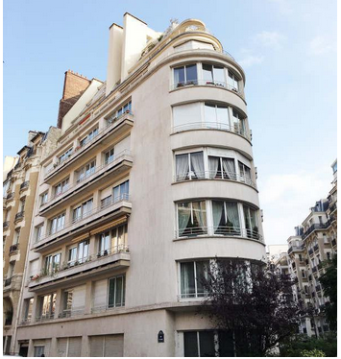

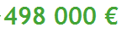

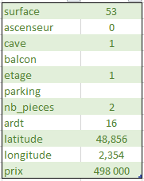
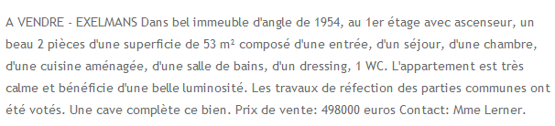
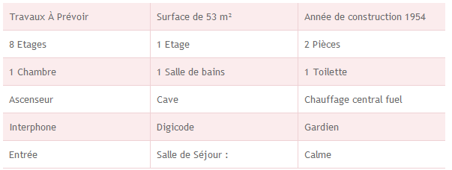
Objectif
Pesto Webmining
Traitement de texte
Vecteur de caractéristiques
Textes d’annonce

Slide 5
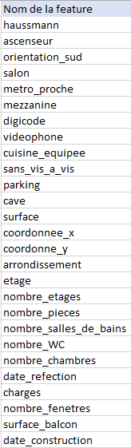
Première étape : liste de caractéristiques
Pesto Webmining
Traitement de texte

Slide 6

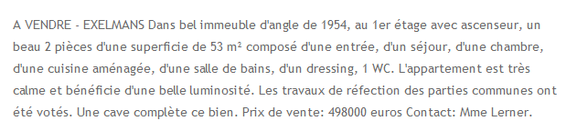
Traitement de texte
Pesto Webmining
Traitement de texte

Slide 7
Traitement de texte
Pesto Webmining
Traitement de texte

Slide 8
Traitement de texte
Pesto Webmining
Traitement de texte

Slide 9
Traitement de texte
Pesto Webmining
Traitement de texte

Slide 10
Traitement de texte
Pesto Webmining
Traitement de texte

Slide 11
Traitement de texte
Pesto Webmining
Traitement de texte

Slide 12
Traitement de texte
Pesto Webmining
Traitement de texte

Slide 13
Traitement de texte
Pesto Webmining
Traitement de texte
Différence entre la recherche d’un seul mot et la recherche d’un nombre dans un groupe de mots

Slide 14
Expressions régulières
Pesto Webmining
Traitement de texte
Expression régulière : Sortie :
([0-9]+) metres carres ([0-9]+)
Exemple :
53 metres carres 53
x chiffres

Slide 15
Traitement de texte
Pesto Webmining
Traitement de texte
Ardt : 16
Etage : 1
Surface : 53
Pieces : 2

Slide 16
Coordonnées
Pesto Webmining
Traitement de texte
Pourquoi ?
Déterminant dans le prix d’un bien
Coordonnées arrondissements : pas assez précis
Comment ?
Base de données des rues et des métros de Paris
Metros en opendata, scrapping Gmaps pour les rues (merci Marion)
Recherche comme pour les features
Conséquences
Multiplication du temps de traitement par 10
(<100 features vs. 5000 rues et métros)

Slide 17

Problèmes rencontrés (et traités)
Pesto Webmining
Traitement de texte
Distinction entre caractéristiques proches
« Appartement de 120 m2 avec séjour de 30 m2 »
Tournures de phrases négatives
« Appartement 6eme étage sans ascenseur »
Nombres en toutes lettres
« Très bien situé, six pièces au 4eme étage »
Fautes de français
« Appart’ avec khav 6eme etaj »
Ponctuation
Nombre de pièces : 2 ; etage, 3eme
Multiplicité des tournures
9e/9eme ardt/ard/art/arrondissement / Paris 9eme / 75009
²
0% d’erreur n’existe pas !

Slide 18
Traitement de texte
Pesto Webmining
Traitement de texte
Vecteur de caractéristiques
Textes d’annonce
Notes:
Je concatène les différents champs de textes et j’obtiens un vecteur de caractéristiques pour le bien.

Slide 19

Résultat
Pesto Webmining
Traitement de texte
17 Mo
18 000 annonces
14 Mo
Colonnes : 90 features
Lignes : 18 000 annonces

